Slide 1
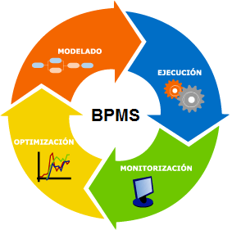
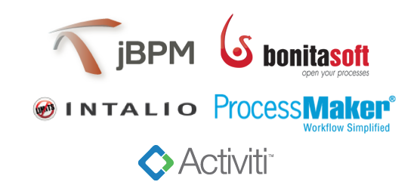


Herramientas BPM
Resumen
Tipos de BPMS
BPMS (Buiness Process Management System), es la suite de tecnologías BPM. Son un conjunto de herramientas que facilitan la administración de procesos de negocio para cada una de las etapas de su ciclo de vida: Diseño, Ejecución, Monitoreo y Análisis.
BPMS centrado en el humano: se enfoca en administración del personal y en el intercambio de información entre el personal.
BPMS centrado en el sistema(integración): se enfoca en el control de los sistemas de información internos y en el intercambio de información entre ellos.
Módulos BPMS
Plataformas BPMS
Módulos principales que conforman la plataforma BPMS:
Modelador gráfico de proceso
Ambiente de integración y desarrollo
Servidor de procesos de negocios
Monitor de actividades de negocio
Existen diferentes herramientas BPMS de software libre y software propietario.
http://www.degerencia.com/articulo/business_process_management_bpm_articulando_estrategia_procesos_y_tecnologia
http://www.iiisci.org/journal/CV$/risci/pdfs/C002ZT.pdf
http://sedici.unlp.edu.ar/bitstream/handle/10915/45934/Documento_completo.pdf?sequence=1
Notes:
Tamaño:
- Título: 54
- Título cuadro: 29
- Texto cuadro: 18*

